Slide 1
Česká republika Vodstvo Z_102_Česká_republika_Vodstvo
Registrační číslo projektu: CZ.1.07/1.1.38/02.0025
Název projektu: Modernizace výuky na ZŠ Slušovice, Fryšták, Kašava a Velehrad
Tento projekt je spolufinancován z Evropského sociálního fondu a státního rozpočtu České republiky.
Autor: Mgr. Miluše Šafářová
Škola: Základní škola Fryšták, okres Zlín, příspěvková organizace

Slide 2
Anotace:
Digitální učební materiál je určen pro seznámení žáků s vodstvem České republiky.
Materiál rozvíjí nové znalosti a procvičuje vědomosti z nižších ročníků.
Je určen pro předmět zeměpis, 8. ročník.
Tento materiál vznikl jako doplňující materiál k učebnici: Zeměpis naší vlasti: Učebnice zeměpisu pro základní školy a víceletá gymnázia pro 8. nebo 9. ročník. Praha: Nakladatelství České geografické společnosti, s. r. o., 2009. ISBN 978-80-86034-85-0

Slide 3
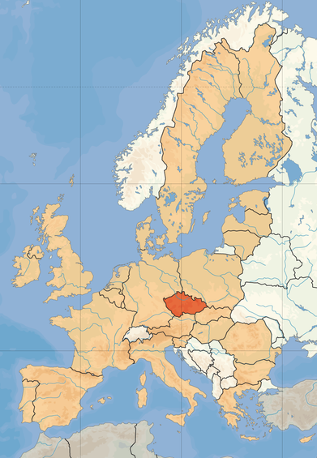
Vliv polohy České republiky na vodstvo
Poloha ČR
uprostřed Evropy není pro hospodaření s vodou příznivá.
Hlavní zdroj vody:
dešťové a sněhové srážky
Většina toků u nás pramení a odtéká z ČR do různých moří.
Českem procházejí tři hlavní evropská rozvodí oddělující úmoří Severního, Baltského a Černého moře.

Slide 4
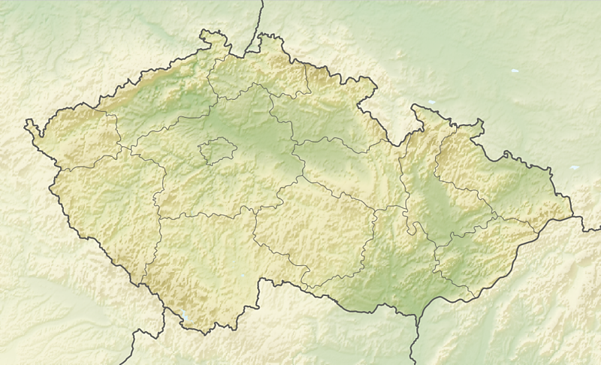
Vodní toky a úmoří
Na území ČR zasahují 3 úmoří.
Odtok do
Severního
Moře 63,3 %
Povodí Labe
Odtok do
Baltského moře 9,2 %
Úmoří
je pevnina,
z níž všechna povrchová voda
odteče do jednoho moře.
Povodí
Odry
Povodí
Moravy
Odtok do
Černého
moře 27,5 %

Slide 5
Rozdělení vodstva ČR
Vodstvo
Vodní plochy
Přírodní
Umělé
Vodní toky
Odtok do tří úmoří
Podzemní vody
Prosté pod povrchem
Minerální
Jezera
Přehrady Rybníky

Slide 6
Přehled významných vodních toků
Řeka | Pramen | Úmoří | Přítoky pravostranné | Přítoky levostranné
Labe | Krkonoše | Severní moře | Cidlina, Jizera, Ploučnice | Úpa, Metuje, Ohře, Orlice, Vltava,
Vltava | Šumava | přítok Labe | Lužnice, Sázava | Otava, Berounka
Morava | pod Králickým Sněžníkem | Dunaj Černé m. | Dyje | Bečva
Dyje | Českomoravská vysočina | Přítok Moravy | Rakouská Dyje | Jihlava, Svratka
Odra | Oderské vrchy na Moravě | Baltské moře | Ostravice, Olše | Opava
Lužická Nisa | Jizerské hory | Přítok Odry | Odvodňuje Liberecko | Odvodňuje část Jizerských hor

Slide 7
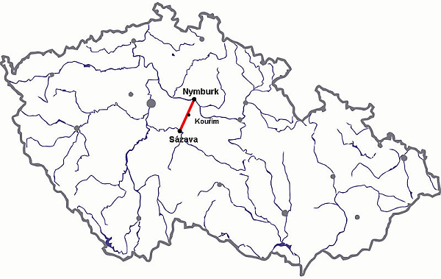
Přehled významných vodních toků ČR
Labe s přítoky
Labe
Ohře
Ohře
Jizera
Odra s přítoky
Labe
Labe
Berounka
Orlice
Mže
Sázava
Opava
Radbuza
Vltava
Odra
Morava
Olše
Úhlava
Odra
Ostravice
Otava
Lužnice
Jihlava
Svitava
Svratka
Bečva
Vltava
Morava
Dyje
Dyje
Morava s přítoky

Slide 8
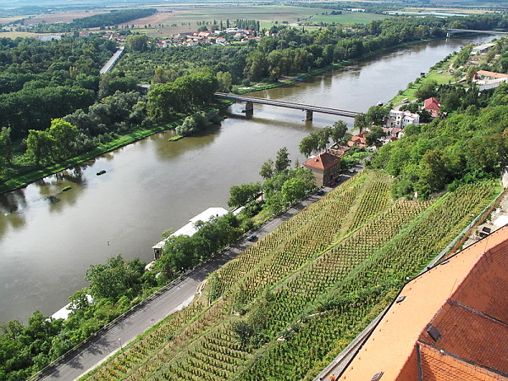
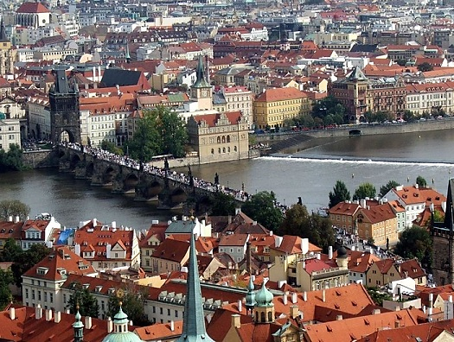
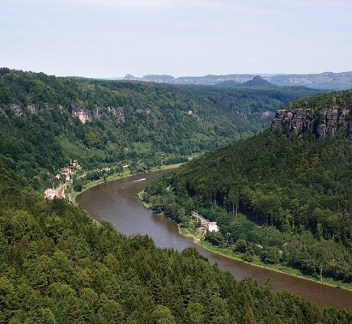
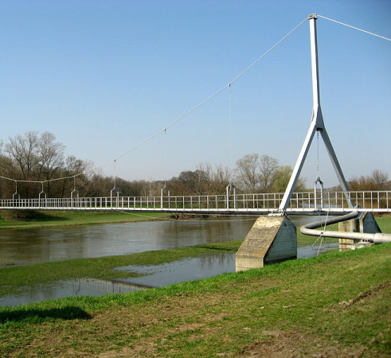
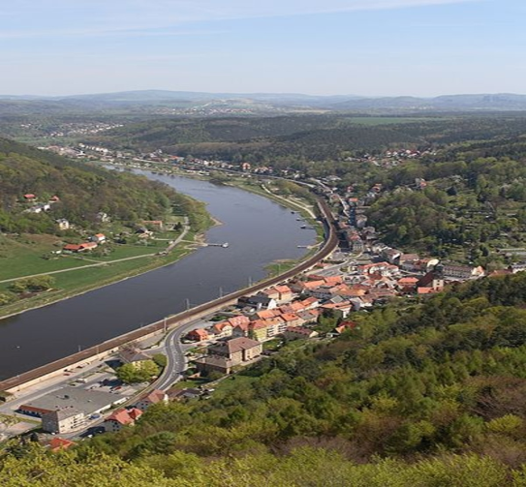
Úkol: Z atlasu zjisti nej… o vodních tocích ČR
NEJVODNATĚJŠÍ TOK
NEJDELŠÍ ŘEKA
LABE
VLTAVA
2. NEJDELŠÍ ŘEKA
3. NEJDELŠÍ ŘEKA
NEJVĚTŠÍ POVODÍ
LABE
DYJE
LABE

Slide 9
Vodní plochy umělé - přehradní nádrže
LIPNO (Vltava) - rozlohou největší v ČR
ORLÍK (Vltava) – objemem největší v ČR
ŠVIHOV (Želivka) – vodárenská nádrž, pokrývá 2/3 spotřeby pitné vody v ČR
DALEŠICE (Jihlava) – nejhlubší v ČR (84 m)
SLAPY (Vltava), VRANOV, NOVÉ MLÝNY (Dyje), NECHRANICE (Ohře) - rekreace

Slide 10
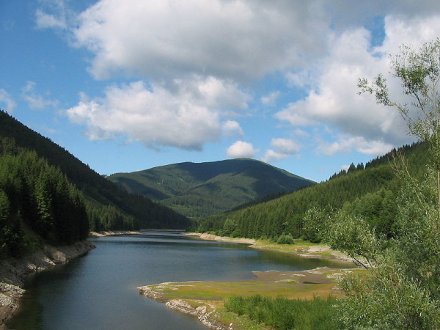
Úkol: Jaký je význam přehradních nádrží
Ochrana před povodněmi
Úprava průtoků vody v řekách
Zdroj pitné a užitkové vody
Pro průmysl a zemědělství
Výroba elektrické energie
Rekreace
Vodní nádrž Šance na Ostravici. Slouží jako zdroj pitné vody a jako ochrana před povodněmi.
Víš co je to Vltavská kaskáda?
Soustava 9 velkých přehrad na Vltavě.

Slide 11
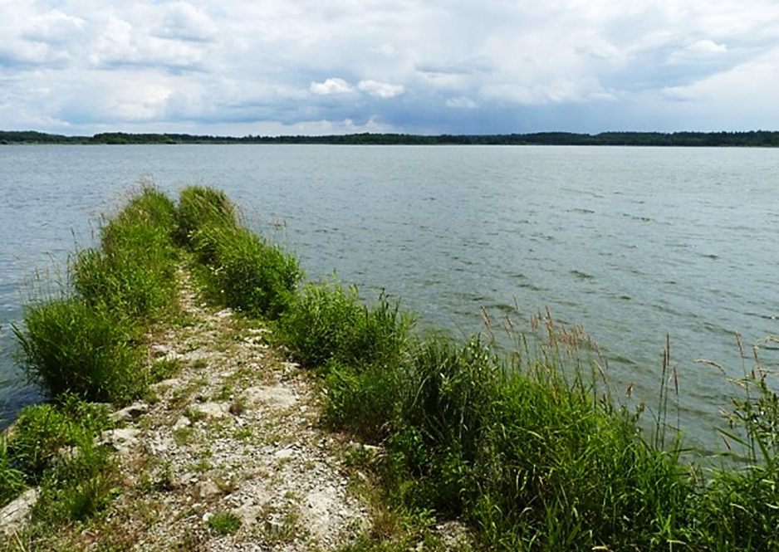
Vodní plochy umělé - rybníky
Chov ryb
Horusovický (Lužnice)
Rekreace
Bezdrev (Vltava)
Třeboňská
pánev
Rožmberk
(Lužnice)
největší v ČR
Českobudějovická pánev

Slide 12
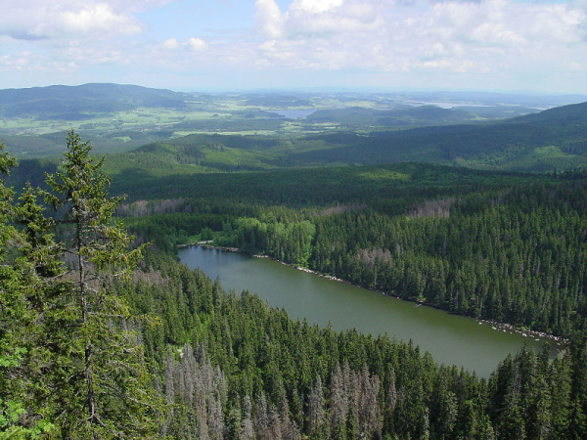
Vodní plochy přírodní - jezera
Výskyt v ČR minimální.
Malé rozlohou, různého původu.
Ledovcová
na Šumavě
Černé
Čertovo
Plešné
Laka
Krasová
Macocha
Hranická propast
Rašelinná
Jizerské hory
Hrubý Jeseník
Plešné jezero
Jezera vyhledej v atlase.

Slide 13
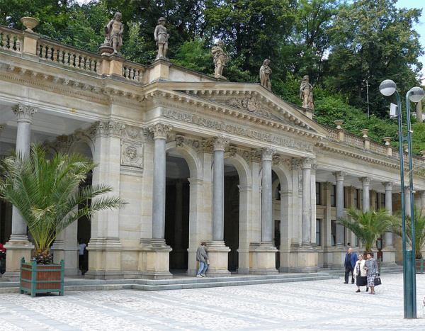
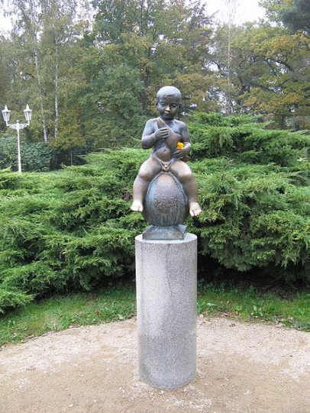
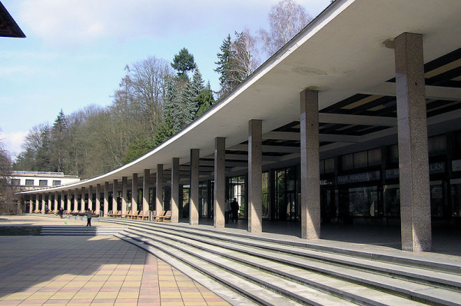
Úkol: Odpovídej na otázky
1) Na která úmoří se rozděluje území České republiky?
Severní, Baltské a Černé moře.
2) Jak se nazývá nejmohutnější česká řeka?
Labe.
3) Rožmberk je největší …
rybník ČR
4) Nejvíce přehradních nádrží je na řece …
Vltavě
5) Poznáš podle fotografií, kde se vyskytují prameny minerálních vod?
Karlovy Vary
Františkovy Lázně
Luhačovice

Slide 14
Použité zdroje
Soubor:Labe udoli.jpg Skočit na: Navigace, Hledání. In: Wikipedia: the free encyclopedia [online]. San Francisco (CA): Wikimedia Foundation, 28.8.2005 [cit. 2013-01-09]. Dostupné z: http://cs.wikipedia.org/wiki/Soubor:Labe_udoli.jpg
Soubor:Koenigstein Saxony pic01 2007 04 22.jpg. In: Wikipedia: the free encyclopedia [online]. San Francisco (CA): Wikimedia Foundation, 8.5.2007 [cit. 2013-01-09]. Dostupné z: http://cs.wikipedia.org/wiki/Soubor:Koenigstein_Saxony_pic01_2007_04_22.jpg
File:Mělník 0788.jpg. In: Wikipedia: the free encyclopedia [online]. San Francisco (CA): Wikimedia Foundation, 28.9.2011 [cit. 2013-01-09]. Dostupné z: http://commons.wikimedia.org/wiki/File:M%C4%9Bln% C3%ADk_0788.jpg?uselang=cs
File:Charles bridge from castle 3907.jpg. In: Wikipedia: the free encyclopedia [online]. San Francisco (CA): Wikimedia Foundation, 6.6.2007 [cit. 2013-01-09]. Dostupné z: http://commons.wikimedia.org/wiki/File:Charles_bridge_from_castle_3907.jpg
File:Dyje u Ladné (2).jpg. In: Wikipedia: the free encyclopedia [online]. San Francisco (CA): Wikimedia Foundation, 7.8.2009 [cit. 2013-01-09]. Dostupné z: http://commons.wikimedia.org/wiki/File: Dyje_u_Ladn%C3%A9_%282%29.jpg
File:Rožmberk, od výpusti Adolfka.JPG. In: Wikipedia: the free encyclopedia [online]. San Francisco (CA): Wikimedia Foundation, 10.7.2011 [cit. 2013-01-09]. Dostupné z: http://commons.wikimedia.org/wiki/File:Ro%C5%BEmberk,_od_v%C3%BDpusti_Adolfka.JPG?uselang=cs
File:Karlovy Vary colonnade 1..jpg. In: Wikipedia: the free encyclopedia [online]. San Francisco (CA): Wikimedia Foundation, 31.7.2011 [cit. 2013-01-09]. Dostupné z: http://commons.wikimedia.org/wiki/File: Karlovy_Vary_colonnade_1..jpg?uselang=cs
Soubor:Franzl.JPG. In: Wikipedia: the free encyclopedia [online]. San Francisco (CA): Wikimedia Foundation, 26.10.2007 [cit. 2013-01-09]. Dostupné z: http://cs.wikipedia.org/wiki/Soubor:Franzl.JPG
File:Vodní nádrž Orlík a Orlík (zámek) (2.).jpg. In: Wikipedia: the free encyclopedia [online]. San Francisco (CA): Wikimedia Foundation, 18.6.2012 [cit. 2013-01-09]. Dostupné z: http://commons.wikimedia.org/wiki/ File:Vodn%C3%AD_n%C3%A1dr%C5%BE_Orl%C3%ADk_a_Orl%C3%ADk_%28z%C3%A1mek%29_%282.%29.jpg?uselang=cs
File:Mapa vrstvy3.jpg [x]. In: Wikipedia: the free encyclopedia [online]. San Francisco (CA): Wikimedia Foundation, 24.1.2010 [cit. 2013-01-9]. Dostupné z: http://commons.wikimedia.org/wiki/File:Mapa_vrstvy3.jpg

Slide 15
Použité zdroje
Relief Map of Czech Republic.png. In: Wikipedia: the free encyclopedia [online]. San Francisco (CA): Wikimedia Foundation, 2010, 28.8.2010 [cit. 2013-01-09]. Dostupné z: http://cs.wikipedia.org/wiki/Soubor: Relief_Map_of_Czech_Republic.png
Soubor:EU location CZE.png. In: Wikipedia: the free encyclopedia [online]. San Francisco (CA): Wikimedia Foundation, 17.5.2007 [cit. 2013-01-09]. Dostupné z: http://cs.wikipedia.org/wiki/Soubor:EU_location_CZE.png
File:Lipno nad Vltavou 1. jpg.jpg Přejít na: navigace, hledání. In: Wikipedia: the free encyclopedia [online]. San Francisco (CA): Wikimedia Foundation, 22.7.2012 [cit. 2013-01-09]. Dostupné z: http://commons.wikimedia.org/ wiki/File:Lipno_nad_Vltavou_1._jpg.jpg?uselang=cs
Soubor:DalesicePowerStation.jpg. In: Wikipedia: the free encyclopedia [online]. San Francisco (CA): Wikimedia Foundation, 8.9.2007 [cit. 2013-01-09]. Dostupné z: http://cs.wikipedia.org/wiki/Soubor:DalesicePowerStation.jpg
File:Vodní nádrž Švihov 550.jpg. In: Wikipedia: the free encyclopedia [online]. San Francisco (CA): Wikimedia Foundation, 11.7.2011 [cit. 2013-01-09]. Dostupné z: http://commons.wikimedia.org/wiki/File:Vodn%C3% AD_n%C3%A1dr%C5%BE_%C5%A0vihov_550.jpg?uselang=cs
File:Vranov nad Dyjí, most přes Švýcarskou zátoku (02).jpg. In: Wikipedia: the free encyclopedia [online]. San Francisco (CA): Wikimedia Foundation, 10.11.2011 [cit. 2013-01-09]. Dostupné z: http://commons.wikimedia.org/ wiki/File:Vranov_nad_Dyj%C3%AD,_most_p%C5%99es_%C5%A0v%C3%BDcarskou_z%C3%A1toku_%2802%29.jpg?uselang=cs
Soubor:Smrk a rameno Šance 1.jpg. In: Wikipedia: the free encyclopedia [online]. San Francisco (CA): Wikimedia Foundation, 1.10.2007 [cit. 2013-01-09]. Dostupné z: http://cs.wikipedia.org/wiki/Soubor: Smrk_a_rameno_%C5%A0ance_1.jpg
www.office.microsoft.com
File:Luhacovice kolonada.JPG. In: Wikipedia: the free encyclopedia [online]. San Francisco (CA): Wikimedia Foundation, 15.4.2008 [cit. 2013-01-09]. Dostupné z: http://commons.wikimedia.org/wiki/File:Luhacovice _kolonada.JPG?uselang=cs
Soubor:Plešné jezero.jpg. In: Wikipedia: the free encyclopedia [online]. San Francisco (CA): Wikimedia Foundation, 26.9.2007 [cit. 2013-01-09]. Dostupné z: http://cs.wikipedia.org/wiki/Soubor: Ple%C5%A1n%C3%A9_jezero.jpg

